Slide 1
Reumatologi i primärvården
Fredrik Markros/Milad Rizk
Reumatologkliniken
Västerås 2023

Slide 2
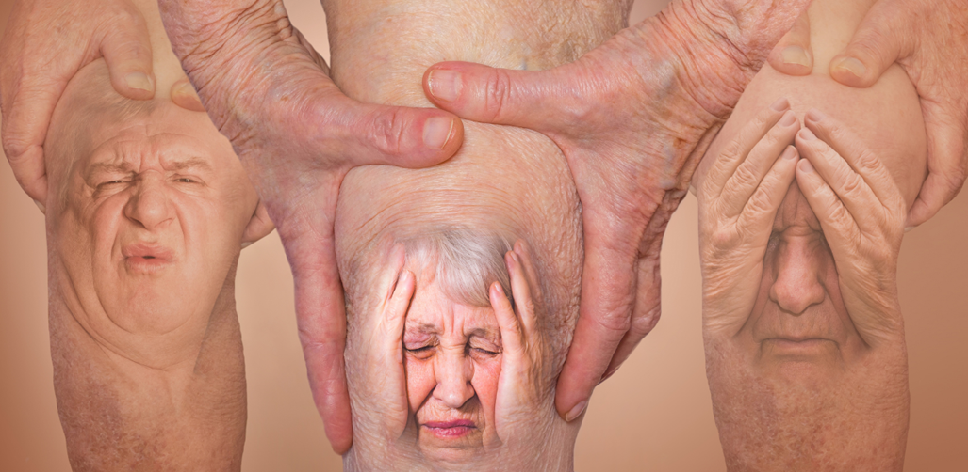
Smärta:
En sensorisk och emotionell upplevelse vilken kan korreleras till verklig eller potentiell vävnadsskada eller uttryckas i termer av skada.
Cirka 35% av befolkningen har långvarig smärta. Hur kan vi bäst hantera dem?

Slide 3
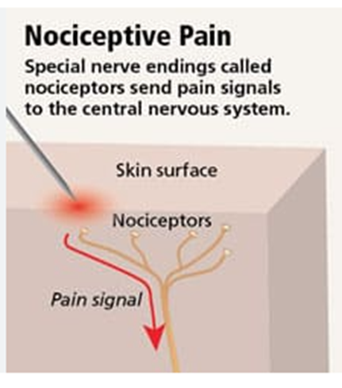
Nociceptiv smärta:
Smärta som utlöses av mekaniska, kemiska eller termiska stimuli och förmedlas via nociceptorer samt intakt nervsystem.
Svarar ofta bra på analgetika.

Slide 4
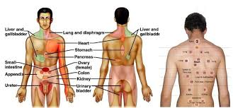
Visceral smärta:
Referred pain ofta associeras med visceral smärta.
Autonomöveraktivitet
(svettning, illamående,
BT, mm)

Slide 5
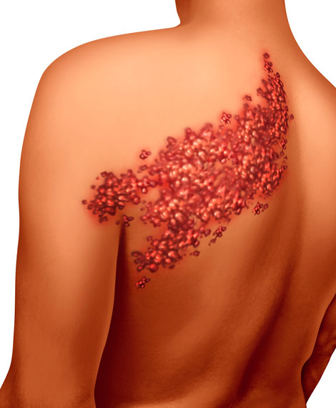
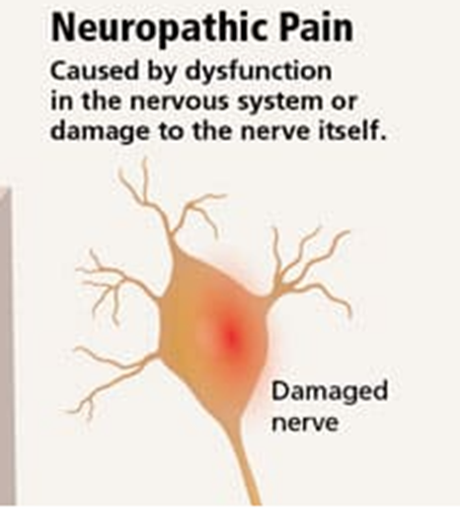
Neuropatsik smärta:
Skada i nervsystemet på perifer eller central nivå.
Förändrad känsel, mycket lätt beröring utlöser smärta (allodyni).
Postherpetisk neuralgi, fantomsmärta efter amputation, central smärta efter stroke.
Svårbehandlad, sämre effekt av analgetika.

Slide 6
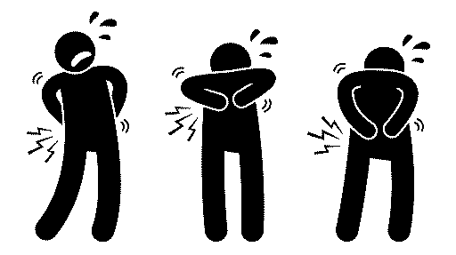
Kroniskt smärtsyndrom
> 3 mån
1- Patienten 'vandrar runt' mellan olika
instanser i sjukvården.
2- De utsätts (oftast på egen begäran) för
överdiagnostik, kirurgisk och farmakologisk
överbehandling.
3- Social och fysisk inaktivitet.
4- Trötthet och ofta störd dygnsrytm.
5- En utpräglad sjukroll som styr både
patient och anhörigas liv.
Långvariga smärttillstånd får ny klassifikation i ICD-11: läkartidningen

Slide 7
Differential diagnostik vid ledsymtom. Strategier och stegtänkande

Slide 8
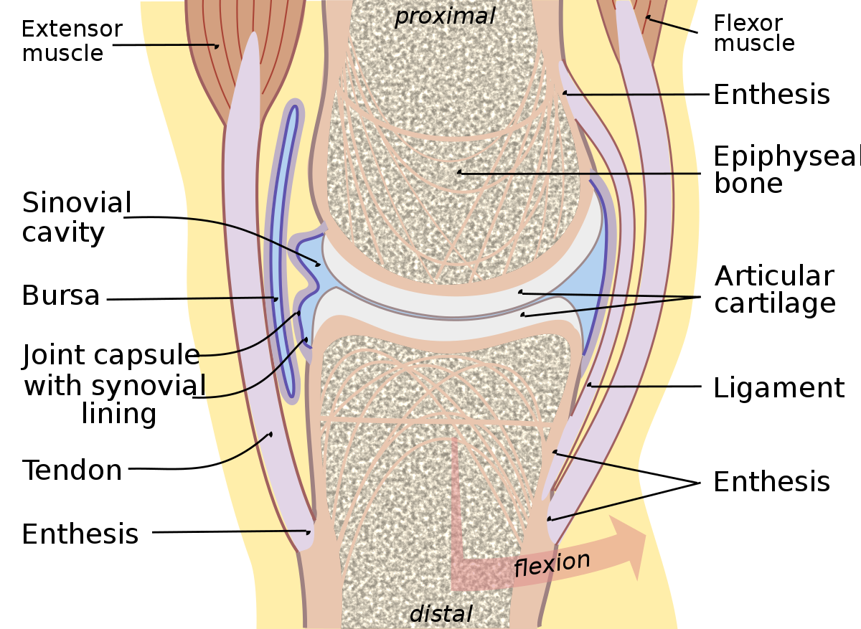
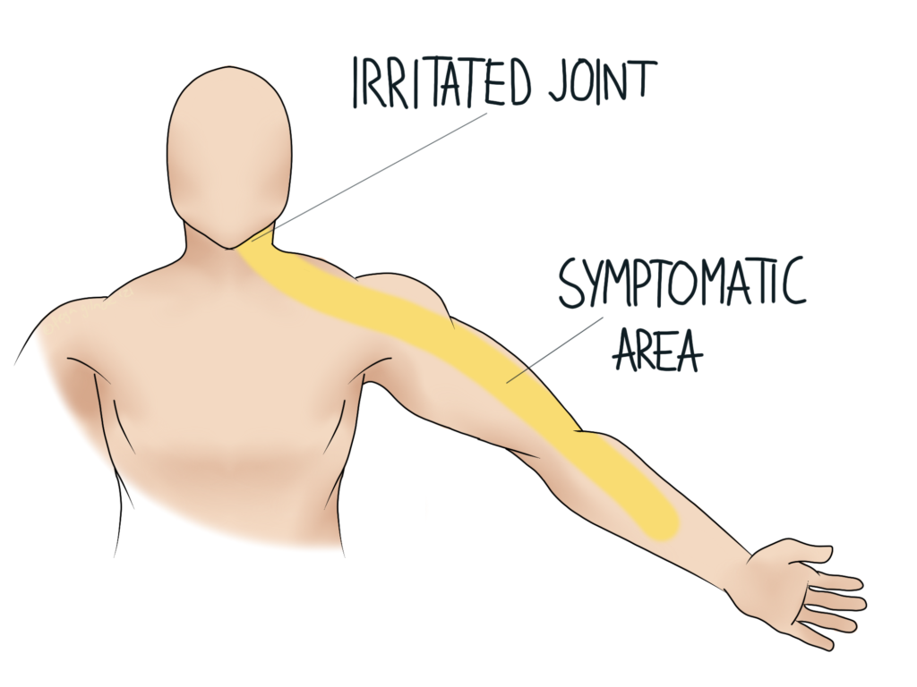
Steg 1: symtom från leden?

Slide 9
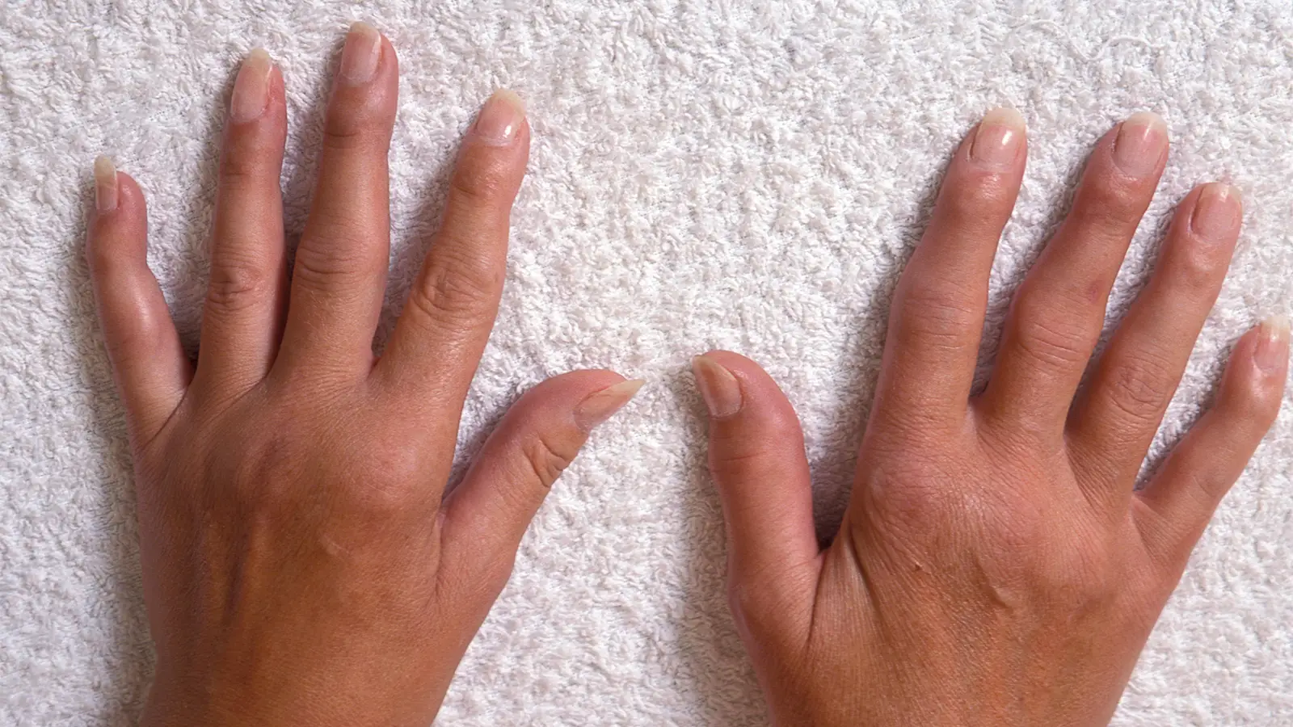
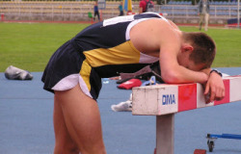
Steg 2: är det en inflammatorisk sjukdom?
Ospecifika (allmänna) inflammationssymtom:
Trötthet/uttröttbarhet
Aptitlöshet/viktnedgång
Feber?
Specifika symtom:
Stelhet/morgonsmärtor,
Svullnadskänsla/tydlig svullnad objektivt.
OBS:
Inget objektivt status= ingen artrit.
Kollagenos anamnes

Slide 10
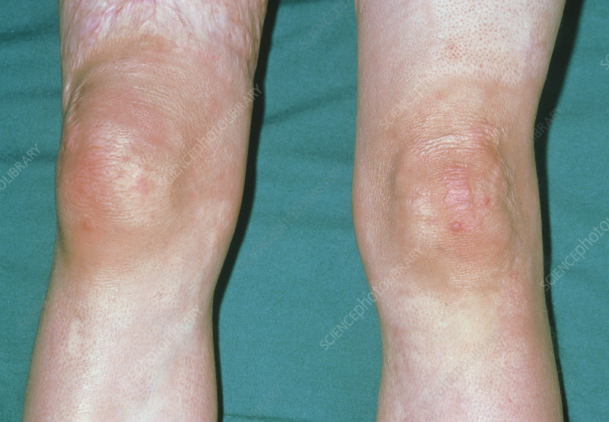
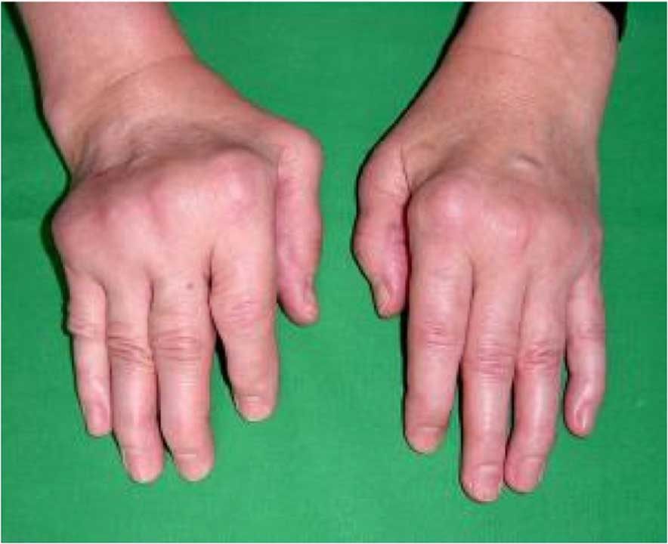
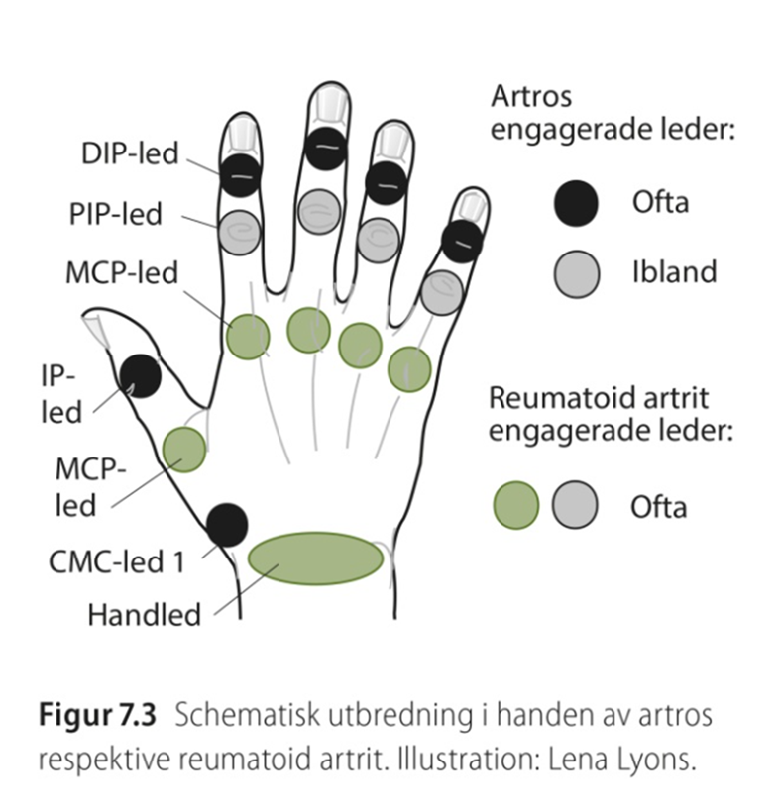
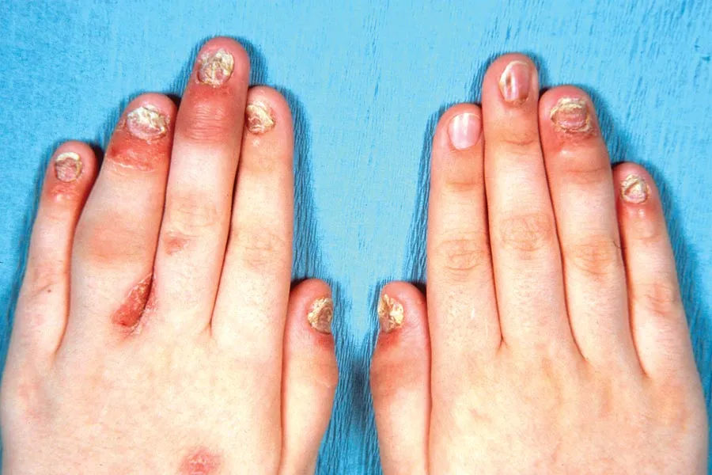
Steg 3: utbredning av ledsymtom och debutform
Polyartriter >4 leder
Monoartrit
Oligoartrit 2-4 leder

Slide 11
Inflammatoriska systemsjukdomar, några typiska symtom och labfynd
Symtom från flera olika organsystem samtidigt
Artralgi/Artrit/Myalgi
Nydebuterat Raynauds f
Sicca symtom
Hudutslag/fotosensitivitet
Pleurit/Perikardit
Lungor
Njurar
Sväljningsbesvär
Neuropati
CNS
Allmänsymtom
Trötthet, Subfebril/feber
Viktnedgång
Laboratoriefynd
SR, CRP, Anemi
Hematuri/Proteinuri.
Antikroppar?
Se samverkansdokument för basalutredning av olika reumatiska sjukdomar.

Slide 12
Ospecifika symtom med SR/CRP stegring
Diff diagnoser ur ett reumatologiskt perspektiv vid avsaknad av relevanta kliniska och serologiska fynd. Retrospektiv studie 2010-2011
Den vanligaste orsaken till ny ospecifik SR/CRP stegring är nydebuterad reumatisk sjukdom (RS) ̴50 %.
Den vanligaste RS är PMR ̴38 %
Näst vanligaste RS vid ospecifika symtom är sero neg RA.
Infektion som bakomliggande orsak ̴24 % (CRP signifikant högre)
Malignitet ̴9 %
Kraftigt förhöjt CRP vid ospecifika kliniska fynd/symptom bör alltid väcka misstanke på infektion och eller malignitet även om pat redan har känd RS i anamnesen
EUR J Rheumatol. 2015 Dec; 131-134 PMC5047224

Slide 13
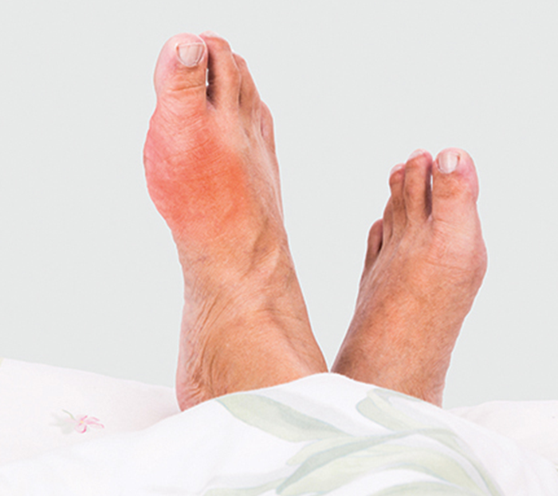
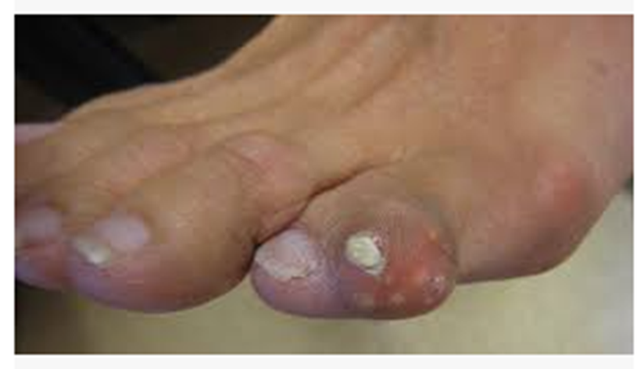
Gikt
M>K
MTP-1 90% vid något tillfälle
Ankel/mellanfot/knä
Akut debut, uttalad smärta.
Tophi
Hyperurikemi är en förutsättning, dock endast 15% med hyperurikemi utvecklar gikt under 30 års uppföljning.

Slide 14
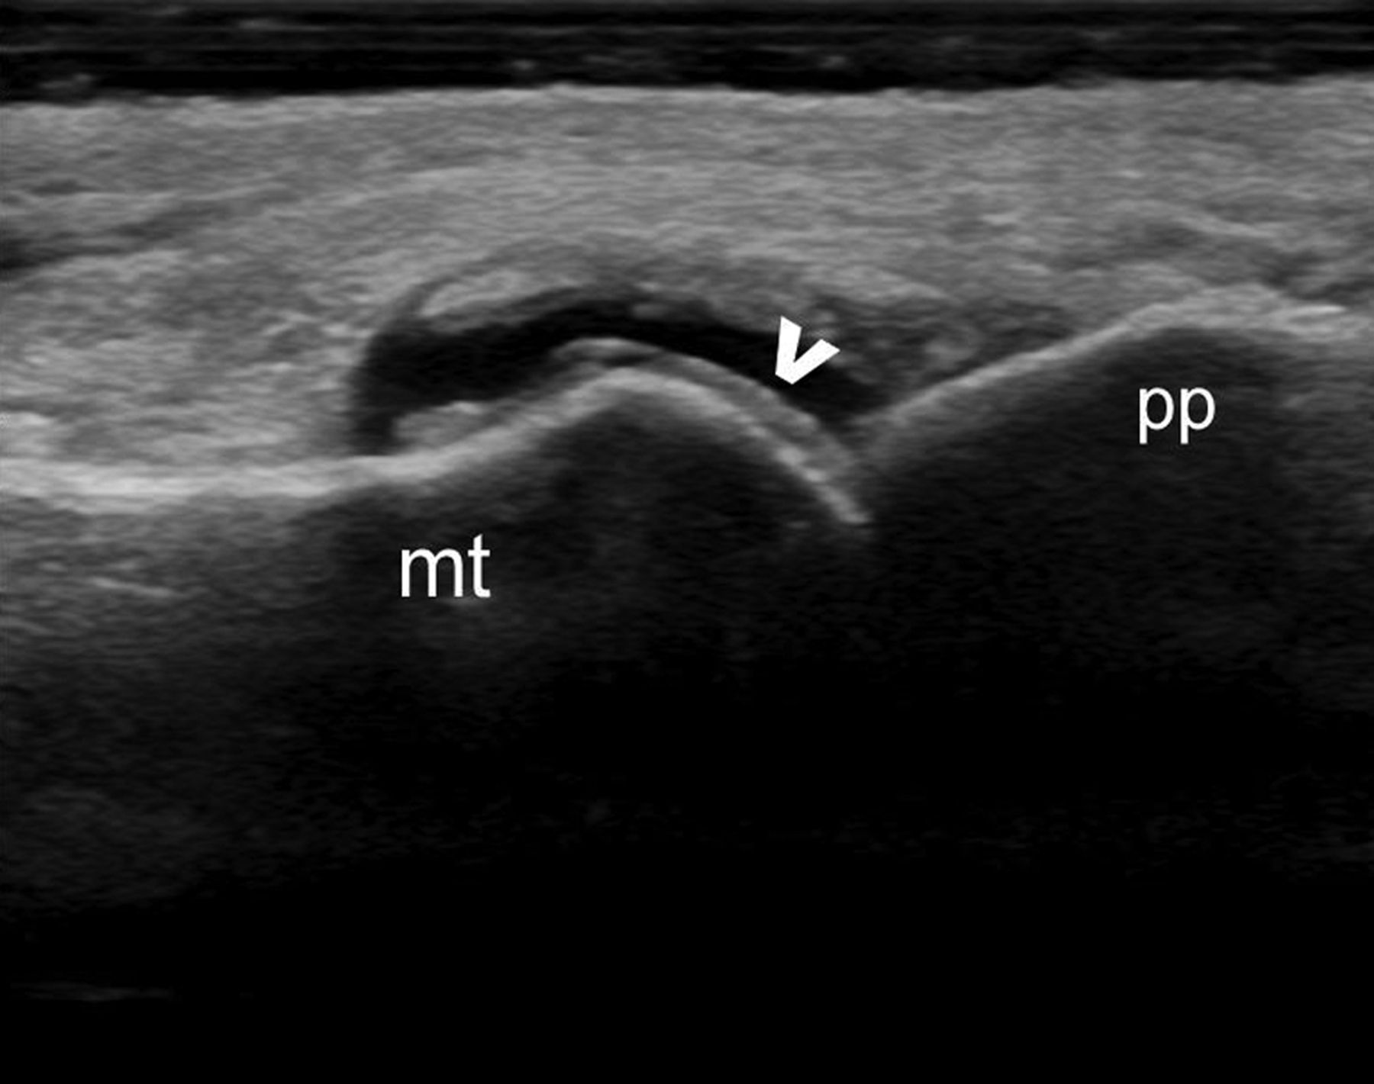
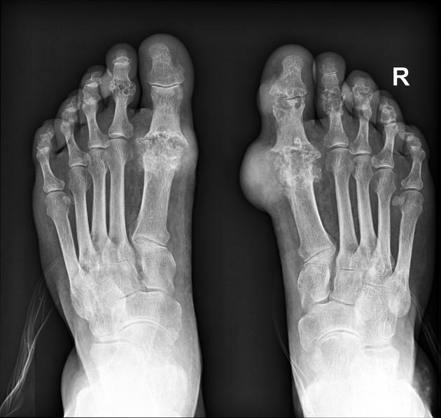
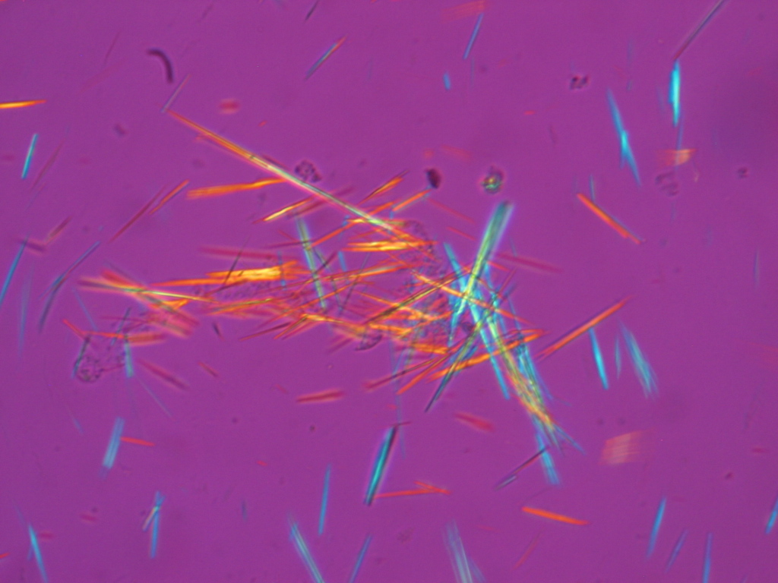
Ledpunktion: kristaller
Ultraljud om möjligt
Rtg: biljettklipp
Riskfaktorer:
Genetik
Diuretika
Njursvikt
Metabolt syndrom
Kost/alkohol
Psoriasis

Slide 15
Behandling
Akut– kolkicin/NSAID/kortison
Kronisk– Allopurinol i 1:a hand
Adenuric i 2:a hand
Probecid som tillägg vid behov

Slide 16
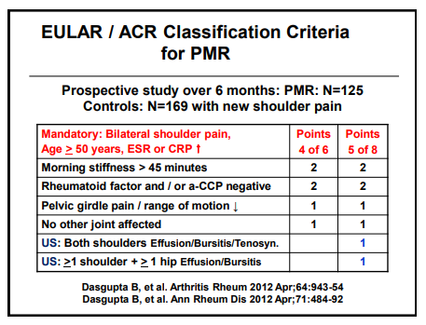
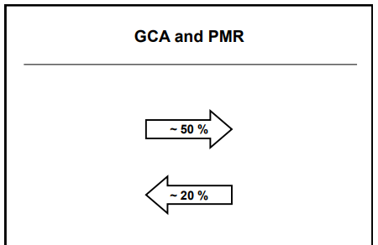
Polymyalgia reumatika PMR
Äldre, sällan <60
Värk och stelhet.
Allmänsymtom.
PMR och GCA förekommer ibland tillsammans, association?

Slide 18
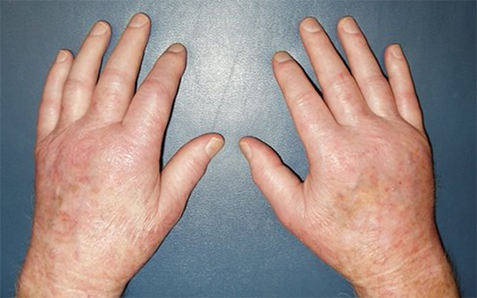
PMR
UTREDNING
Specifikt blodtest saknas.
Anamnes och status.
GCA symtom? Puls, BT hö/vä
SR och CRP. Lungröntgen?
Analys autoantikroppar har inget värde. Diff diagnos?
RS3PE
Fynd tydande på annat än PMR
Ingen/minimal morgonstelhet.
Muskelsvaghet.
Diffus utbredd värk.
Ingen effekt av 3 dagars Prednisolon 20 mg/dag.
BEHANDLING: Prednisolon
Start 20mg i 4v (prompt svar)
Minska 2,5 mg var 2-3 v till 10mg/dag.
Därefter minska med 1,25 mg/månad till utsättning.
Följ SR/CRP och klinik efter varje minskning.
Återfall? höj dosen till senaste dos som gav symtomfrihet.

Slide 19
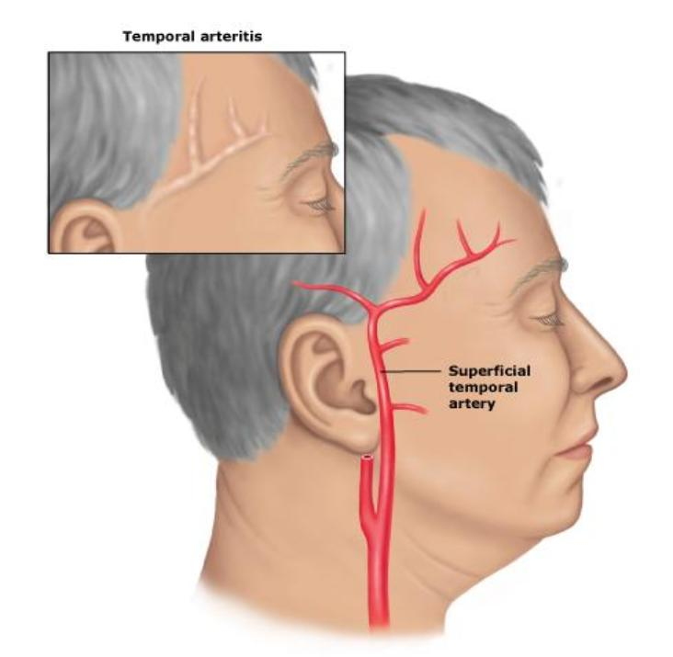
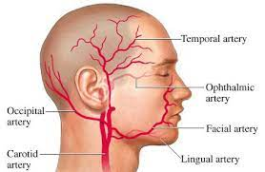
GCA, jättecellsarterit (Temporalis arterit)
Huvudvärk, av ”ny” typ.
Utbredning: tinning, hjässa, bakhuvud, kind, öron.
Ömhet i hårbotten.
Tuggclaudicatio.
Synpåverkan – blindhet.
Aortabågssymtom 10-15 %.
Samtidigt PMR?

Slide 21
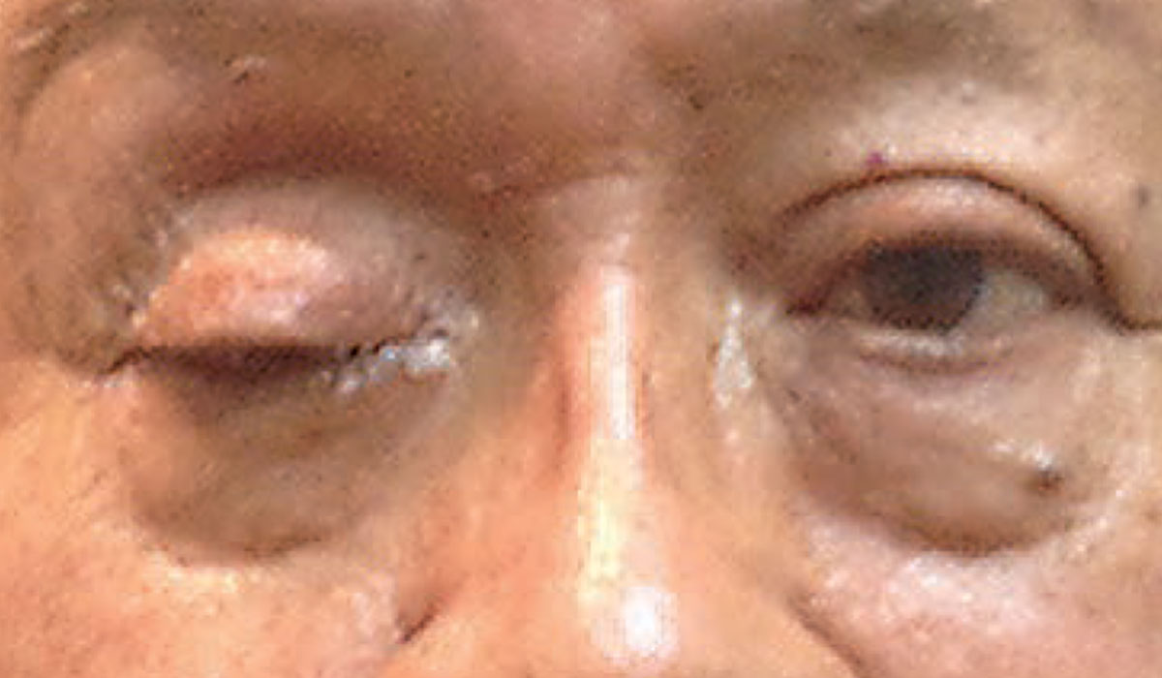
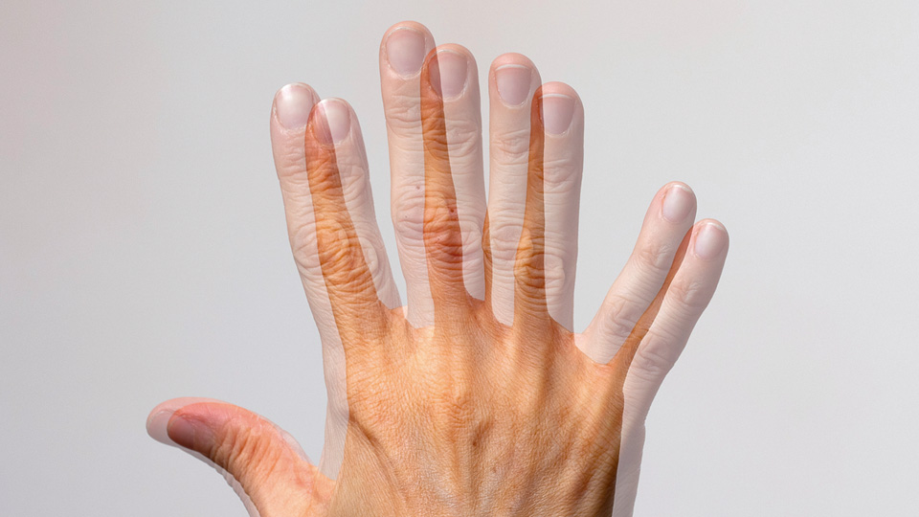
Ischemiskt betingad synpåverkan:
Amaurosis fugax
Dimsyn
Synfältsbortfall
Ljusblixtar
Ptos
Diplopi

Slide 22
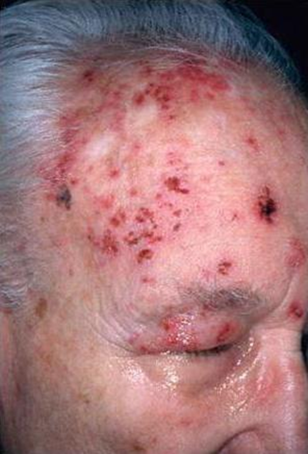
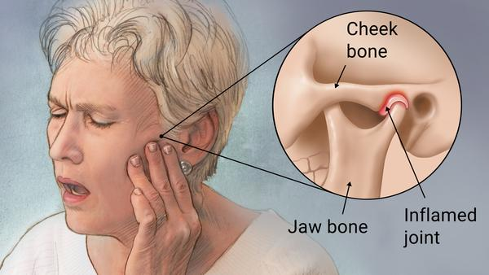
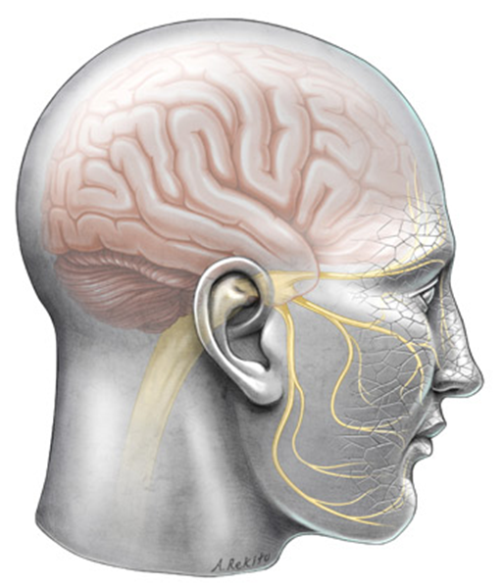
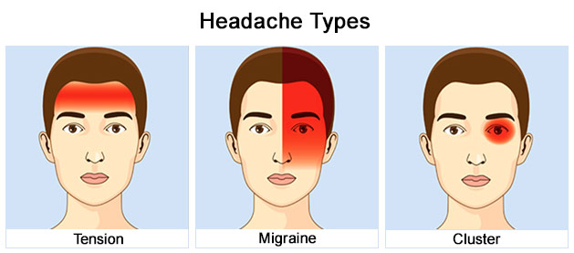
DIFF-DIAGNOSER
Optikusinfarkt (NAION)
Trigemnius Neuralgi
Migrän/Hortons
Käkledsproblem
Otit
Tandinfektioner
Ateroskleros/ischemi
Malignitet, Infektion

Slide 23
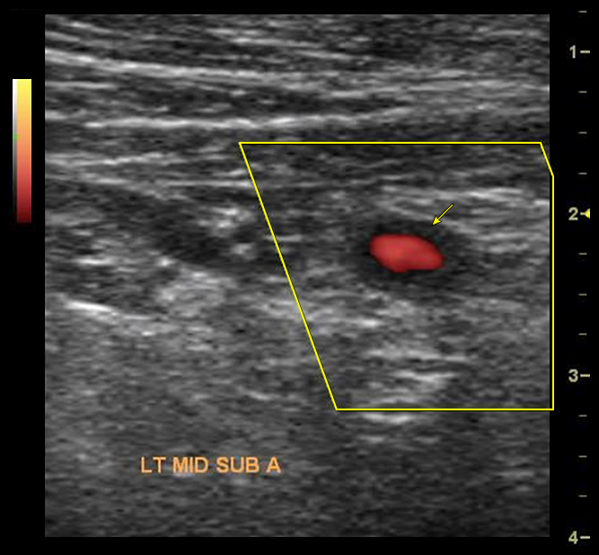
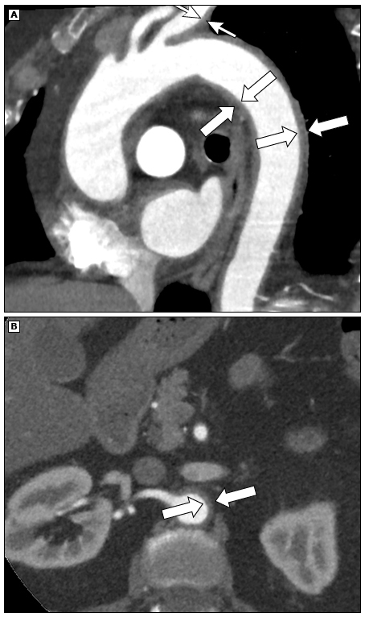
UTREDNING
Specifikt blodtest saknas.
Palpera a. temp, radialis, auskultera karotis.
BT hö/vä. >10mm/hg
SR, CRP.
Ultraljud och eller Biopsi
Autoantikroppar har inget värde, diff diagnostiskt?

Slide 24
(D) Axillary artery in a newly diagnosed patient, with an IMT of 1.21 mm.
(E) Axillary artery with chronic changes in remission, with an IMT of 0.88 mm.

Slide 25
BEHANDLING:
Kortison. 1,5-2,5 år
Med ögonsymtom:
I primärvården vid grundad misstanke och om möjligt i samråd med reumatologbakjouren (kontorstid), alt
medicinbakjour övrig tid. Innan pat skickas till medicinakuten ge 60 mg Prednisolon alt 12 st Betapred. (vårdförlopp GCA)
I slutenvården:
Puls Solu-Medrol 500-1000 mg/dygn i.v. i tre dygn
Prednisolon 40-60 mg/dag i 4 veckor, successiv nedtrappning.
Utan ögonsymtom:
Samråd alltid med reumatologbakjouren per telefon, Ultraljud om möjligt inom 2-3 dagar efter kortisonstart.
Prednisolon 40-60 mg/dag i 4 veckor, successiv nedtrappning.
Specialistbeslut, Roactemra vid:
-Dålig sjukdomskontroll trots adekvat Prednisolon dosering.
-Oacceptabla steroidbiverkningar.

Slide 26
Personcentrerat och sammanhållet vårdförlopp GCA

Slide 27
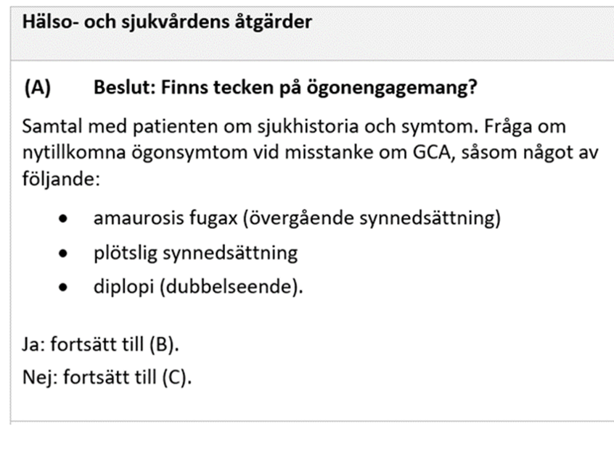

Slide 28
Sammanfattning GCA
Diagnosen konfirmeras objektivt med bilddiagnostik ultraljud eller TAB.
FTC/vårdförlopp GCA.
Ingen biopsi om klinik och ultraljud talar för GCA.
Prednisolon är förstahandsbehandling.
Behandlingsstart får inte fördröjas i väntan på utredning, ultraljud eller TAB.

Slide 29
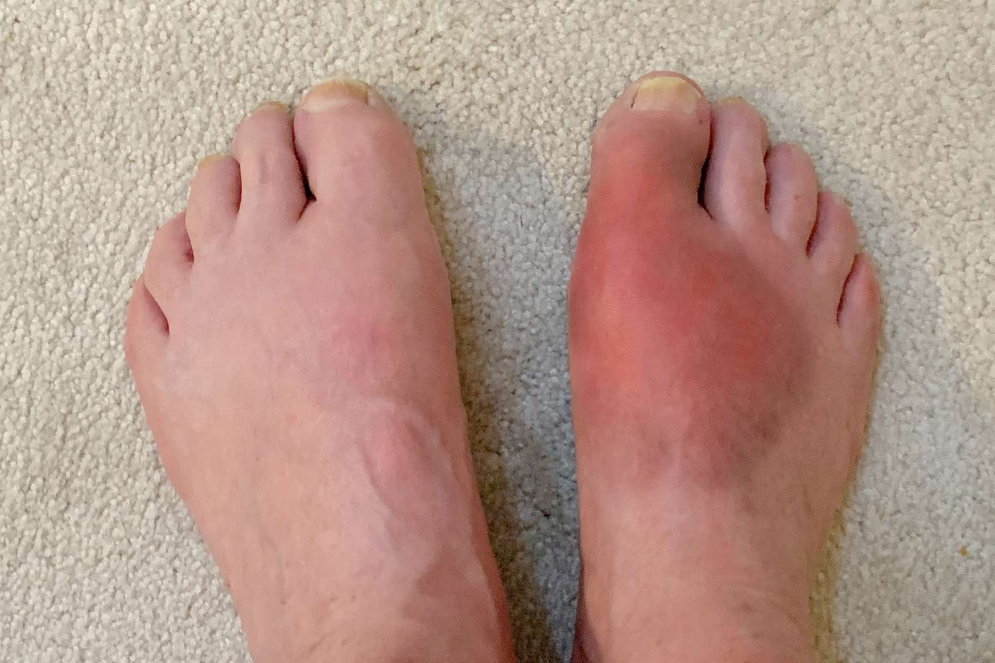
63 årig man. Akut smärta hö stortå utan trauma. Svullet, rött och ömt.
Vilka fynd är mest relevanta för att ställa diagnos gikt?
1- Hög S-urat
2- God respons på kolkicin
3- Ytterligare artrit hö fotled
4- Noduli över olecranon bursa
5- Rtg med usurer MTP1
Rätt svar 2, bra respons på kolkicin. Varför?
Vid akut gikt s-urat kan vara normalt eller tom lågt.
Oligo-artrit i det här fallet ger misstanke om ex PsA.
Noduli ofta vid RA.
Radiologi bilden kan även ses vid erosiv artros.

Slide 30
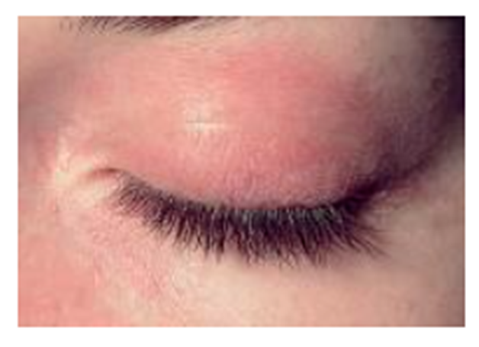
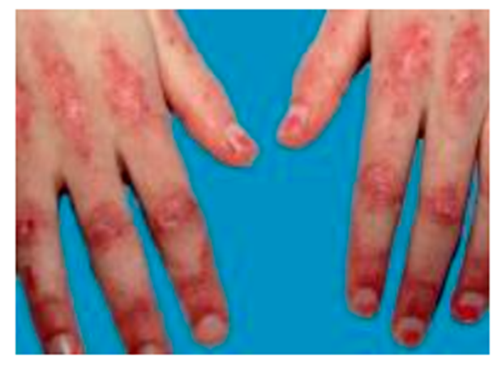
55 årig man
Senaste veckor ökad värk och svaghet övre och nedre extremiteter, purpuric rash kring ögonen och fingrar. CK högt. Rtg pulm stort infiltrat hö lunga.
Vilka antikroppar tror du mest associerade med pats sjukdom?
1- Anti-centromer
2- Anti-Jo-1
3- Anti-RNP
4- Anti-Scl-70
5- Anti-dsDNA
Svar: Anti-Jo1
Aminoacyltransferas RNA syntetase (tRNA)

Slide 31
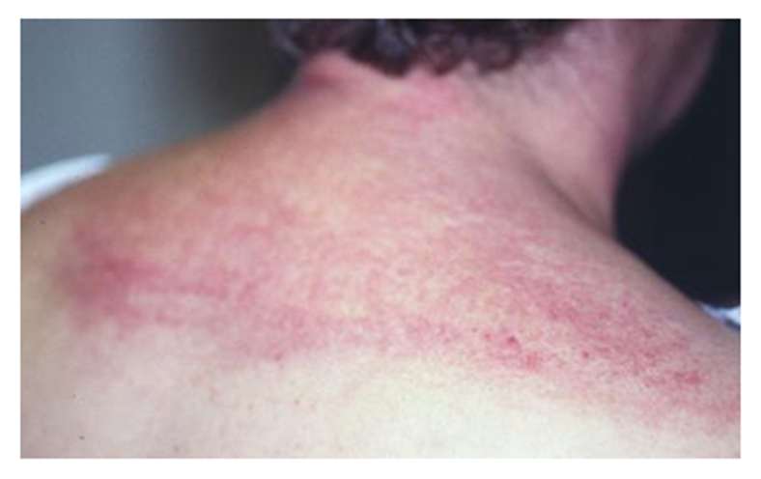
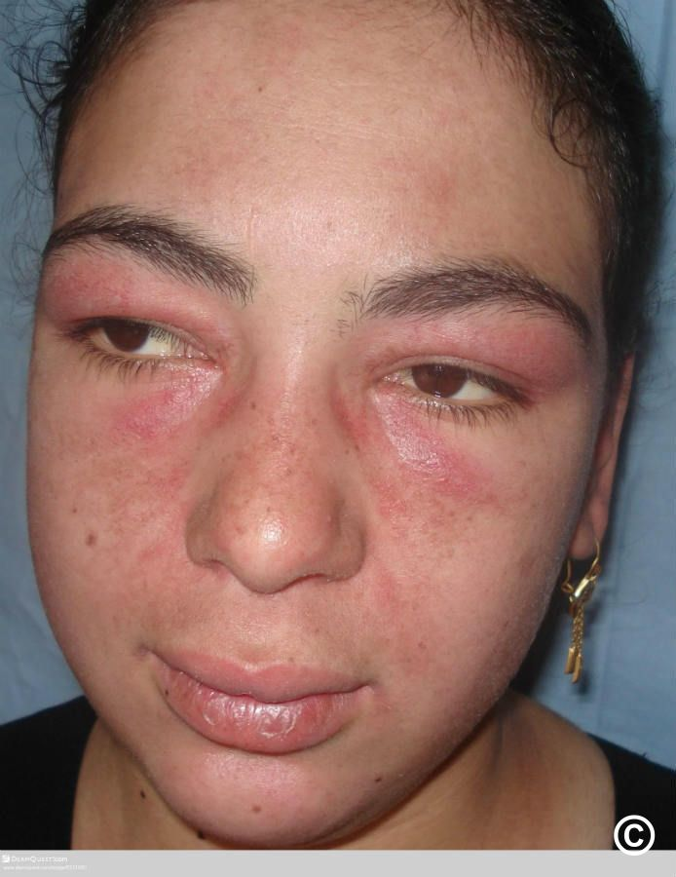
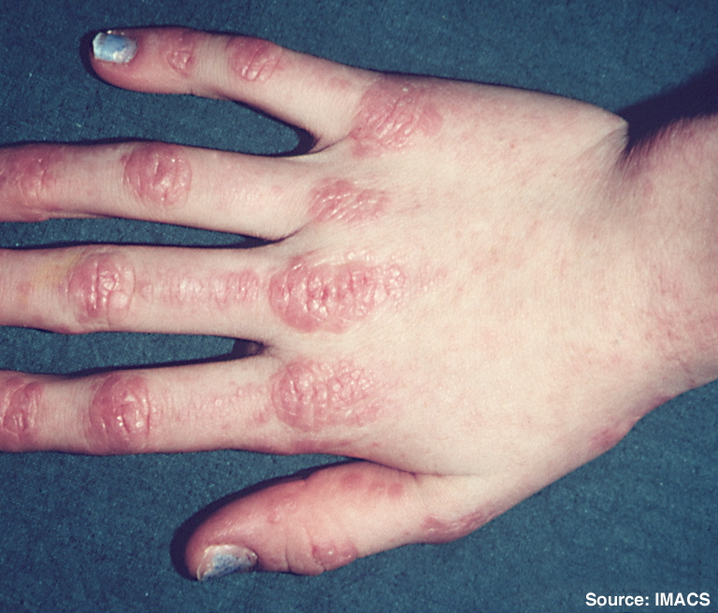
Myositer (Idiopatisk inflammatorisk myopati)
Proximal, symmetrisk svaghet
Karakteristiska hudsymtom
Inre organ engagemang
Cancer association?
Statiner?
Utredning: Hög CK, SR, CRP, ALAT, ASAT, LD, MSA,MAA, HMGCR.
MRI?
Muskelbiopsi?
EMG: typiska förändringar?

Slide 32
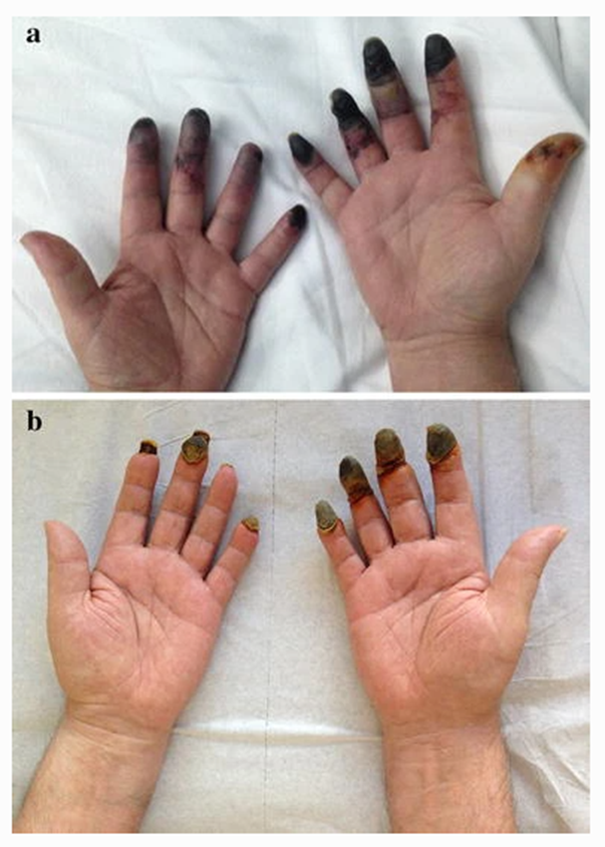
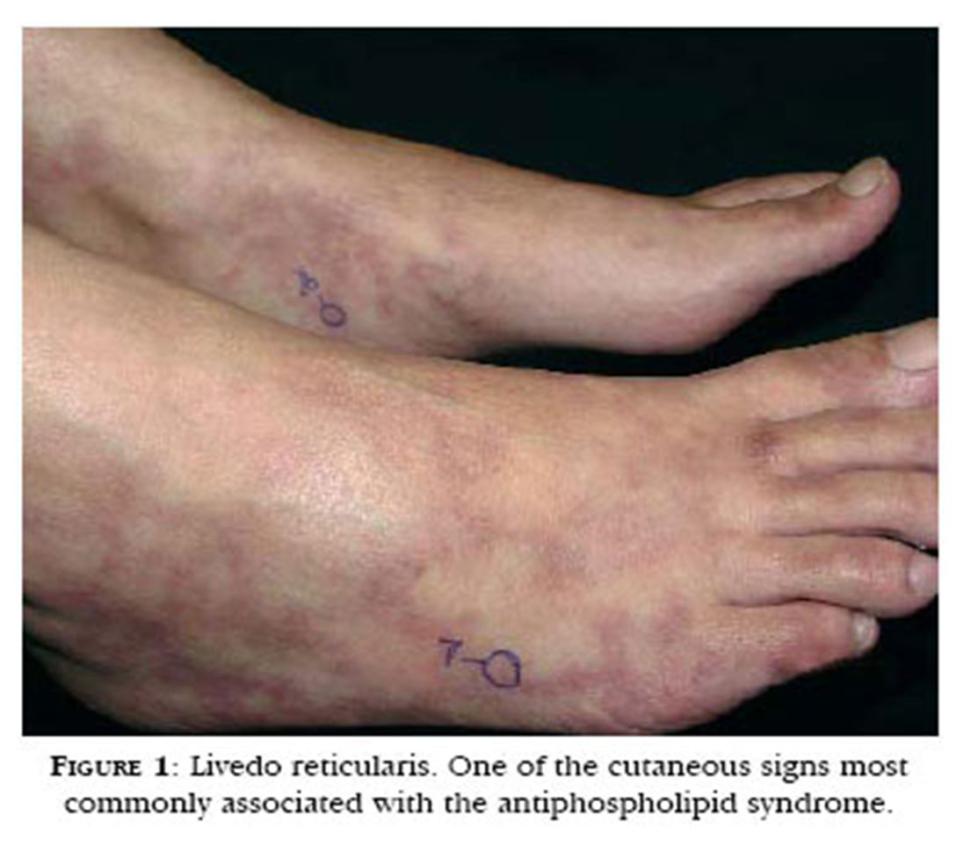
24 årig kvinna
Tidigare frisk. Svullen och öm vad.
Status: svullen, konsistens ökad underben vä.
LPK 5,4. lymfocyter ua, TPK 88.
APTT förlängd, SR 18, CRP 12.
DVT.
Primär orsak?
1- Primär APS
2- Sekundär APS
3- SLE
4- Sjögren S

Slide 33
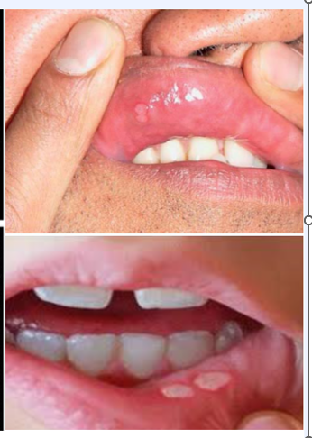
35 årig man med recidiverande genitala sår, uveit, munsår.
Diagnos?
1- SS
2- Behcets D
3- RA
4- SSc
5- SLE

Slide 34
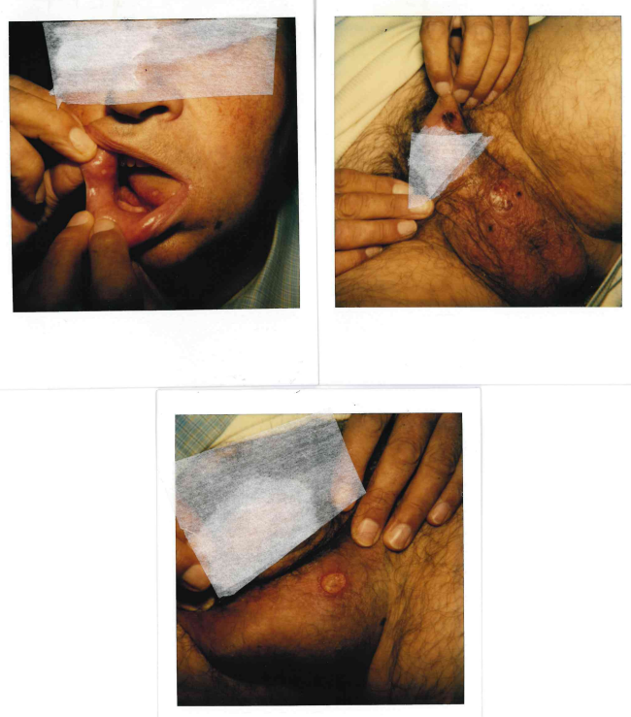
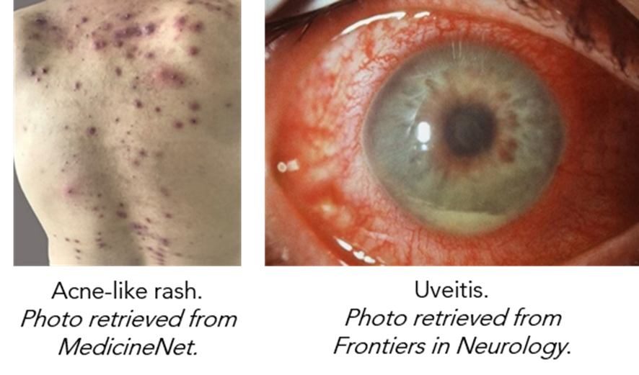
Recidiverande orala sår, genitala sår.
Artrit.
Uveit både främre och bakre.
Hud manifestationer: EN, Pathergi test

Slide 35
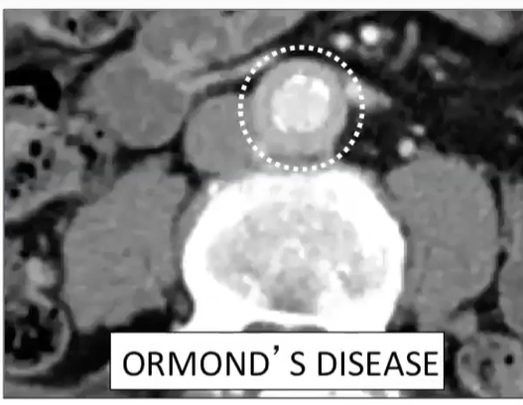
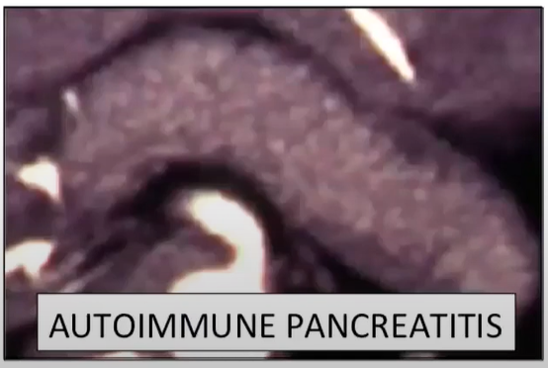
Bonus fråga:
Vad är detta?

Slide 36
Frågor?

